Slide 1
SELECT SUM(salary) AS sum_salary
FROM liat.t_empl;

Slide 2
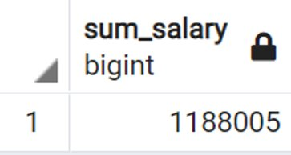

Slide 3
SELECT SUM(salary) AS sum_salary
FROM liat.t_empl
WHERE deptno = ‘A00’ ;

Slide 4
GROUP BY
DB

Slide 5

מה זה קיבוץ
GROUP BY
HAVING
ההבדל בין WHERE ל-HAVING

Slide 6
GROUP BY
פסוקית המאפשרת לחלק את הטבלה עליה אנחנו עובדים לקבוצות, על פי מאפיינים מסוימים שיש לישויות בטבלה
עבור כל קבוצה כזו, נקבל שורה אחת בטבלת התוצאה
מה זה קיבוץ | GROUP BY | HAVING | WHERE VS. HAVING

Slide 7
איך GROUP BY עובד?
SUM
A00 | 52750
A00 | 29250
deptno | salary
A00 | 52750
B01 | 41250
C01 | 38250
A00 | 29250
C01 | 23800
C01 | 28420
A00 | 52750
A00 | 29250
B01 | 41250
C01 | 38250
C01 | 23800
C01 | 28420
deptno | sum salary
A00 | 82000
B01 | 41250
C01 | 90470
B01 | 41250
C01 | 38250
C01 | 23800
C01 | 28420
מה זה קיבוץ | GROUP BY | HAVING | WHERE VS. HAVING

Slide 8
GROUP BY
ב-GROUP BY נשים לרוב עמודות שהם מפתח משני
לרוב עמודות שמייצגות ID מסוים
מה זה קיבוץ | GROUP BY | HAVING | WHERE VS. HAVING

Slide 9
מבנה שליפה עם GROUP BY
SELECT ...
FROM ...
WHERE ...
GROUP BY ...,ביטוי, ביטוי, ביטוי
ORDER BY ...
מה זה קיבוץ | GROUP BY | WHERE VS. HAVING | HAVING

Slide 10



ערכים חוקיים ב SELECT
פונקציות אגרגטיביות
קבועים
ביטויים זהים לאלה שנכתבו בפסוקית ה-GROUP BY
מה זה קיבוץ | GROUP BY | HAVING | WHERE VS. HAVING

Slide 11
דוגמא
הצג את סכום המשכורות בכל מחלקה
מה זה קיבוץ | GROUP BY | HAVING | WHERE VS. HAVING

Slide 12
דוגמא
SELECT deptno,
SUM(salary) AS sum_salary FROM liat.t_empl
GROUP BY deptno;
מה זה קיבוץ | GROUP BY | WHERE VS. HAVING | HAVING

Slide 13
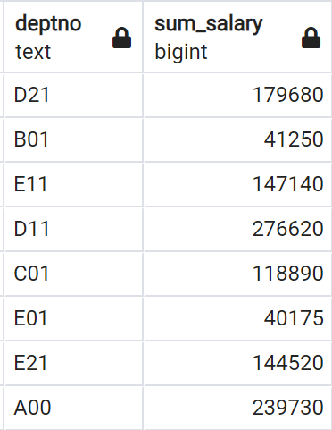
מה זה קיבוץ | GROUP BY | HAVING | WHERE VS. HAVING

Slide 14
דוגמא
הצג את המשכורת המקסימלית בכל מחלקה עבור העובדות שהושכרו מ1996 והלאה
מה זה קיבוץ | GROUP BY | HAVING | WHERE VS. HAVING

Slide 15
דוגמא
SELECT deptno,
MAX(salary) AS max_salary
FROM liat.t_empl
WHERE (hiredate>='01-JAN-1996') AND
(sex = ‘F’)
GROUP BY deptno;
מה זה קיבוץ | GROUP BY | WHERE VS. HAVING | HAVING

Slide 16
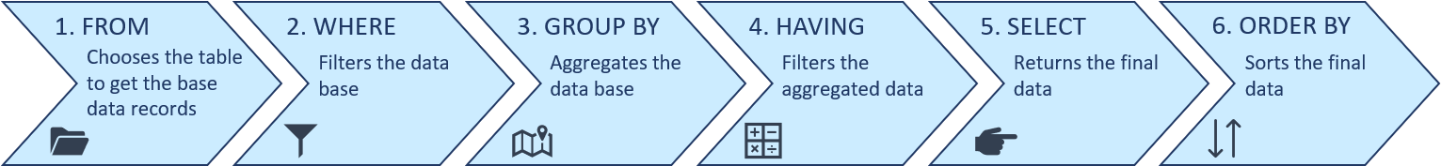

סדר ביצוע הפסוקיות
מה זה קיבוץ | GROUP BY | HAVING | WHERE VS. HAVING

Slide 17
HAVING
HAVING מאפשרת לבצע תנאי ברמת הקבוצה
מה זה קיבוץ | GROUP BY | HAVING | WHERE VS. HAVING

Slide 18
מבנה שליפה עם HAVING
SELECT ...
FROM ...
WHERE ...
GROUP BY ... ביטוי, ביטוי, ביטוי
HAVING ... תנאי/ם
ORDER BY ...
מה זה קיבוץ | GROUP BY | WHERE VS. HAVING | HAVING

Slide 19
דוגמא
הצג את ממוצע המשכורות לבעלי התפקיד "CLERK" בכל מחלקה
הציגו רק מחלקות שהמשכורת המקסימלית בהם גדולה מ20,000
מה זה קיבוץ | GROUP BY | WHERE VS. HAVING | HAVING

Slide 20
דוגמא
SELECT deptno,
AVG(salary) AS avg_salary
FROM liat.t_empl
WHERE job = 'CLERK'
GROUP BY deptno
HAVING MAX(salary) > 20000;
מה זה קיבוץ | GROUP BY | WHERE VS. HAVING | HAVING

Slide 21
HAVING
WHERE
מסנן ברמת הקבוצה
מסנן ברמת השורה
מה זה קיבוץ | GROUP BY | HAVING | WHERE VS. HAVING

Slide 22
סדר ביצוע הפסוקיות
מה זה קיבוץ | GROUP BY | HAVING | WHERE VS. HAVING

Slide 23
סיכום
מה זה קיבוץ
GROUP BY
HAVING
ההבדל בין WHERE ל-HAVING

